Slide 1
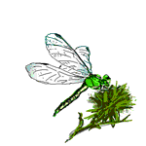
Қызыл кітап және оған енген буынаяқты жәндіктер

Slide 2
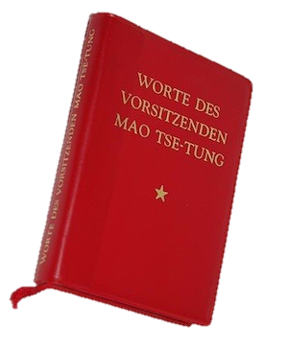
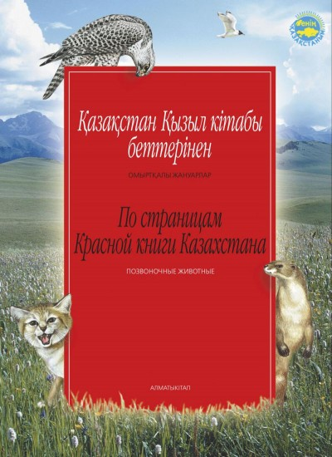
Қызыл кітап - өз алдына ерекше кітап. Қазақстан Республикасы Қызыл кітабында тіркелетін жануарлар 5 санатқа бөлінді. Қазақстанның Қызыл кітабына тіркелген бунақденелілер. Республикамыздың Қызыл кітабына тіркелген омыртқасыз жануарлар (жәндіктер) туралы дерек жоқтық қасы.

Slide 3
Қызыл кітапқа енген буынаяқтылар өте көп. Бірақ біз
Нәзікқұйрық инелік
Көркемше инелік
Шолғыншы инелік
Ақтенбіл дәуіт
Далалық кергі
Бұғықоныз
Туралы көрсетеміз

Slide 4
Нәзікқұйрық инелік
Нәзікқұйрық инелік Республикамызда Сырдария өзенінің Арал теңізіне таяу су алабында ғана тіршілік етеді. Бұл - ерекше қорғауды қажет ететін жыртқыш жәндік. Толық зерттелген жоқ. Сондықтан нәзікқұйрық инеліктің тіршілігі туралы нақтылы дерек жоқ.

Slide 5
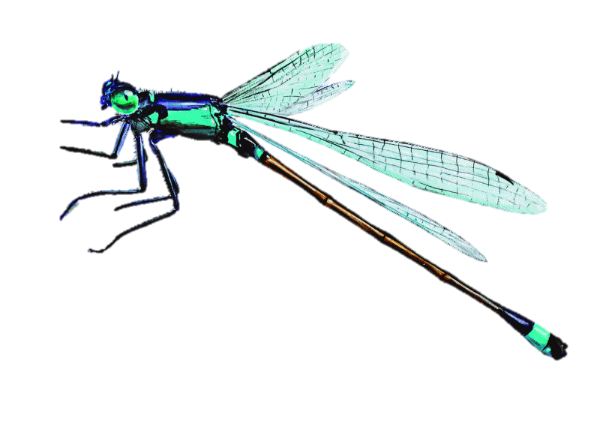
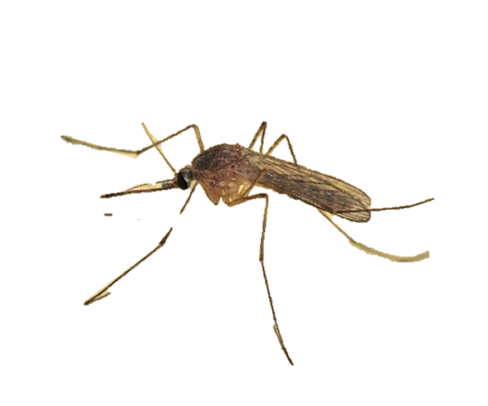
Ол басқа бунақденелілер мен масаны қорек етеді.

Slide 6
Көркемше-инелік

Slide 7
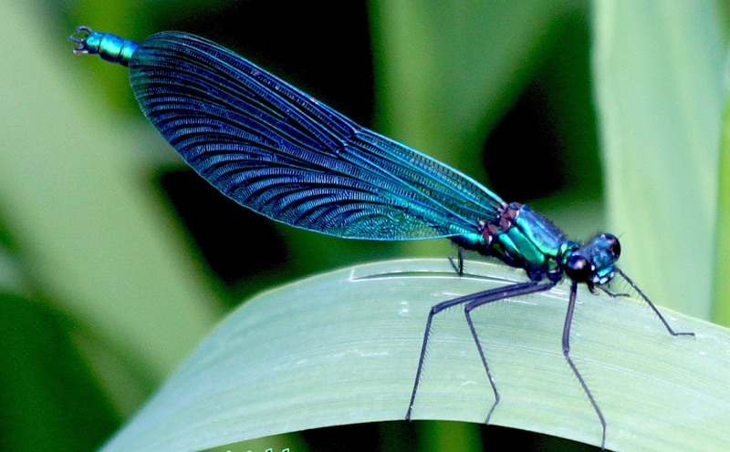
Көркемше-инелік (Красотка-девушка). Бұл өзге инеліктерден қанатында ерекше белгінің болмауымен ерекшеленеді. Тағы бір ерекшелігі - өзге инеліктер тәрізді қанатың жайған қалпында қонбайды. Көркемше инелік көбелектерше қанатың құрсағынан жоғары жинастырып қонады

Slide 8
Шолғыншы инелік

Slide 9
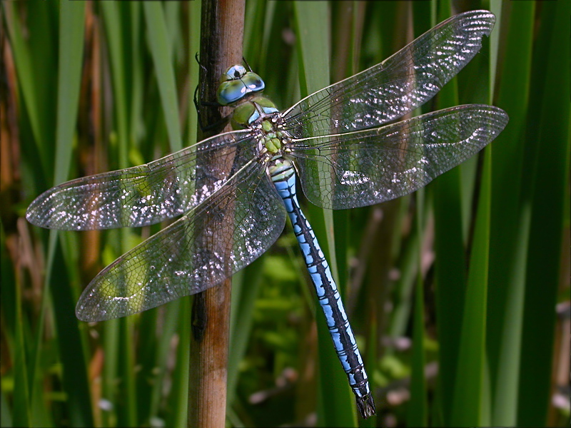
Шолғыншы инелік(Дозорщик-император). Бұл - күйенті тұқымдас инеліктердің бір түрі. Шолғыншы инеліктің қанаттары біркелкі қалыпта болмайды, бірі ұзын, бірі қысқа болып келеді. Ол едәуір ірі инелік: құрсағының ұзындығы 49-61 миллиметрге дейін жетелі

Slide 10
Ақтеңбіл дәуіт

Slide 11
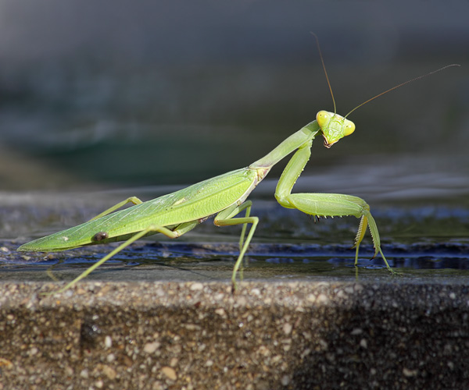
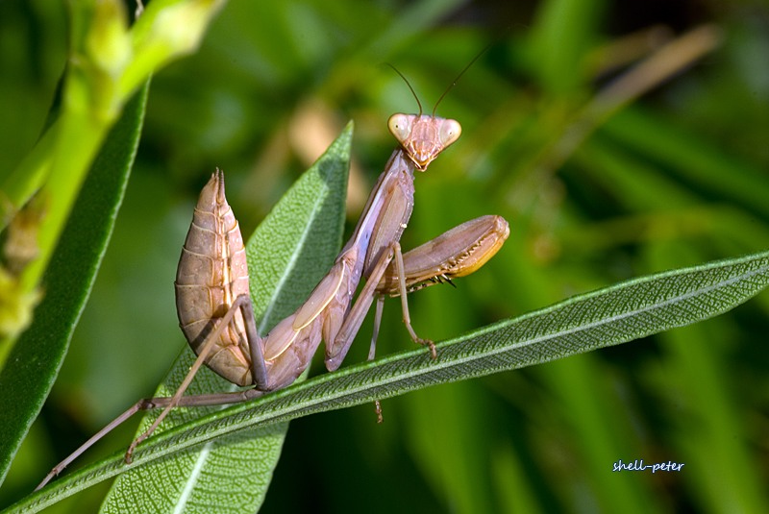
Ақтеңбіл дәуіт(Богомол древесный). Бұл - Қазақстан Қызыл кітабына тіркелген ең жалмауыз дәуіт. Ақтеңбіл дәуіттің дернәсілі 85 күнде 147 жоңышқа бітесін, 41 жеміс шыбынын және 266 бөлме шыбынын қорек еткен.

Slide 12
Далалық кергі

Slide 13
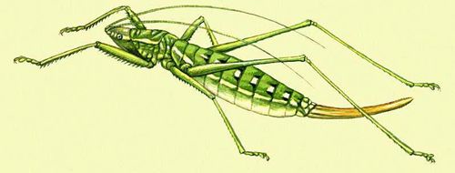
Далалық кергі(Степная дыбка). Ол - өте сирек кездесетін, Қазақстанда мекендейтін ең ірі денелі шекшек. Мұның қанаты жоқ (немесе жетілмеген). Далалық кергі шырылдамайды және жыртқыш. Оны Солтүстік Қазақстаннан, соған жақын аумақтардан кездестіруге болады. Аналығының тұрқы - 53-75 мм.

Slide 14
Бұғықоңыз

Slide 15
Қазақстан Республикасы Қызыл кітабына тіркелген жануарлар 5 санатқа бөлінеді.
I санат - жойылып бара жатқан түрлер мен түршелер;
ІІ санат - саны азайып бара жатқан түрлер мен түршелер;
ІІІ санат - сирек кездесетін түрлер мен түршелер;
IV санат - белгісіз түрлер мен түршелер;
V санат - қалпына келтірілген түрлер мен түршелер.

Slide 16
Орындаған:
ЕРСАЙЫН Н.
Сабитова А.
Мейіржан Д.
Ибраева А.
Пән мұғалімі:
Омарова Б. Б.

